Slide 1
Zespół Szkół Technicznych
i Artystycznych
w Lesku
realizuje
projekt praktyk zawodowych
w IRLANDII

Slide 2
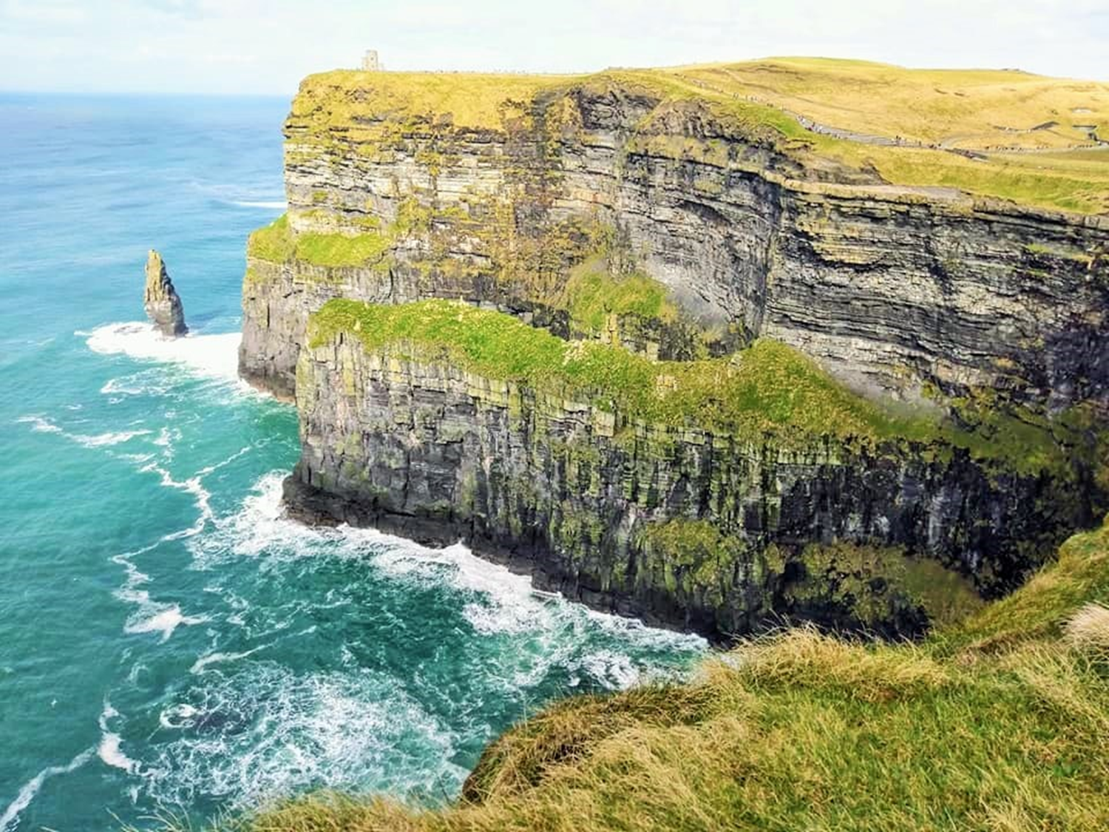
Projekt pt. „Międzynarodowa współpraca i poznanie nowoczesnych metod pracy, kluczem do podniesienia kompetencji przyszłych pracowników branży hotelarsko-gastronomicznej”,
rozpoczął się
01 września 2019 r. i będzie trwał do 31 sierpnia 2022 r.,
https://www.yourinternationaltraining.com

Slide 3
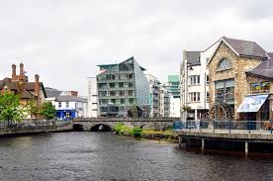
Głównym celem projektu jest zwiększenie konkurencyjności uczniów na rynku pracy poprzez:
rozwinięcie umiejętności praktycznych;
zdobycie wiedzy i doświadczenia zawodowego;
podniesienie kwalifikacji językowych i społecznych.
http://www.the-businessreport.com/article/sligo-ireland

Slide 4
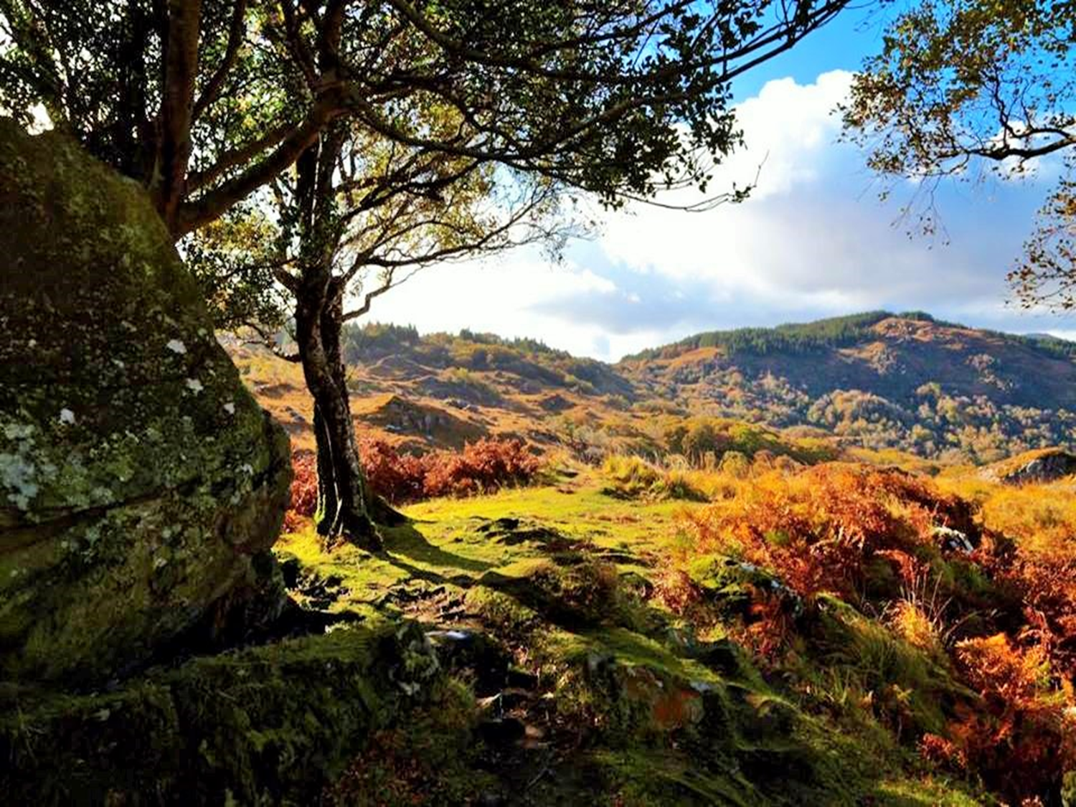
Działaniem głównym projektu jest czterotygodniowy pobyt na praktyce zawodowej
w Irlandii uczniów z
Technikum Hotelarskiego,
Technikum Żywienia i Usług Gastronomicznych.
Praktyki odbędą się w dwóch turach. Wyjazd pierwszej grupy ma nastąpić jesienią 2021 r., drugiej na wiosnę 2022 r.
https://www.yourinternationaltraining.com

Slide 5
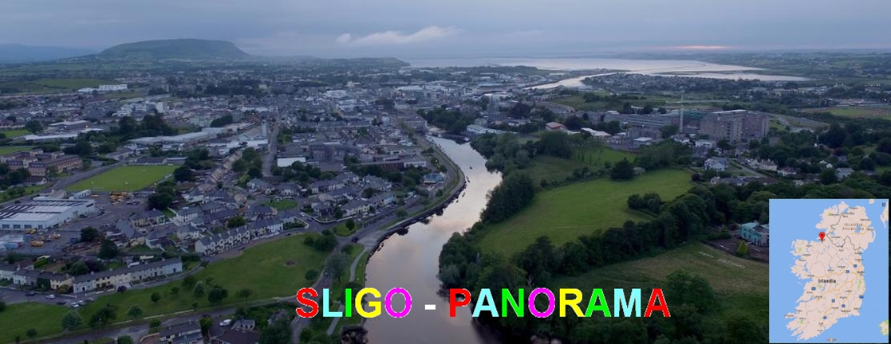
Miejsce odbywania praktyk: Sligo
-niewielkie miasto w północno-zachodniej Irlandii (hrabstwo Sligo), położone pośród malowniczych wzgórz na północnym brzegu wyspy przy ujściu rzeki Garavogue do Oceanu Atlantyckiego.
(https://www.yourinternationaltraining.com/sligo
https://navtur.pl/place/show/3310,sligo

Slide 6
Organizacją przyjmującą jest Irlandzki Partner
„Your International Training”, która posiada wieloletnie doświadczenie w organizacji
praktyk zawodowych dla młodzieży
z całej Europy
https://www.yourinternationaltraining.com/

Slide 7
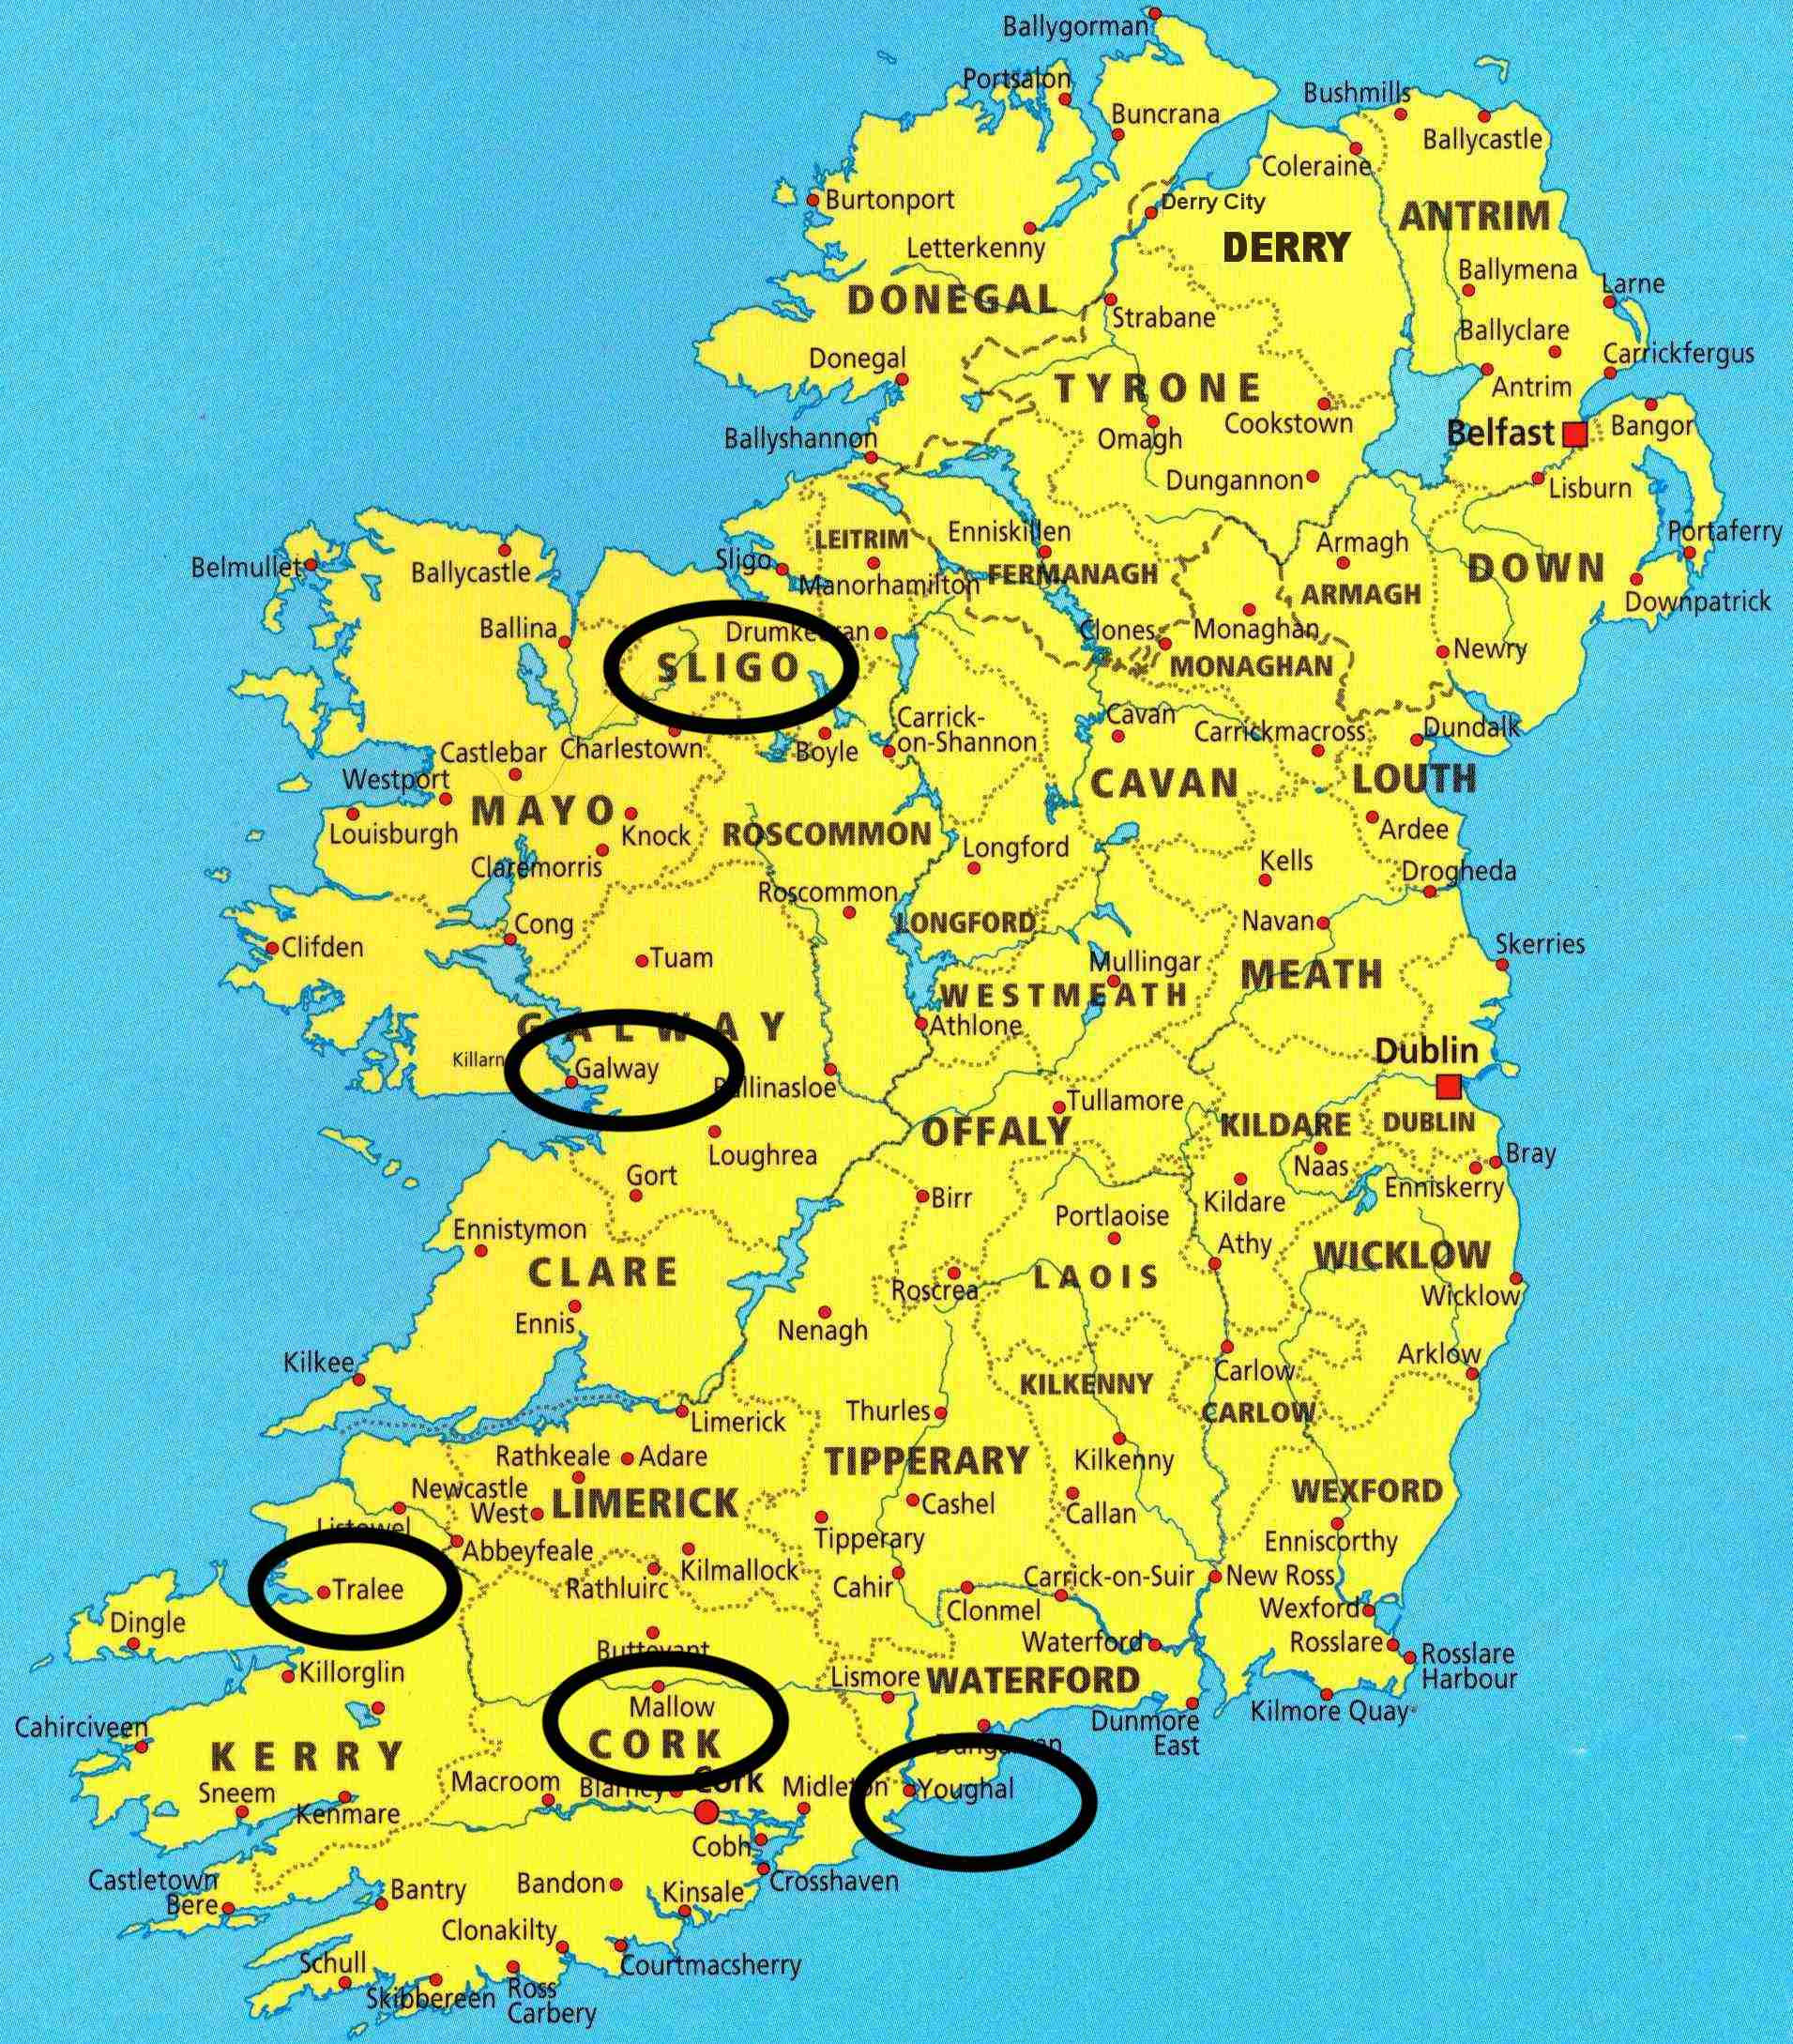
Irlandzki Partner „Your International Training”, zapewnia uczestnikom:
* wyselekcjonowane miejsca praktyk, zgodnie z kierunkiem kształcenia,
* noclegi (pokoje 2-3 osobowe) u irlandzkich rodzin goszczących,
* wyżywienie (3 posiłki dziennie) i opiekę.
Firma zapewnia również program kulturalny obejmujący zapoznanie z obyczajami kraju goszczącego a także wycieczki krajoznawcze.
https://www.yourinternationaltraining.com

Slide 8
Przed rozpoczęciem praktyk
uczestnicy przejdą cykl szkoleń finansowanych przez Unię Europejską, w zakresie:
30 godzin lekcyjnych języka angielskiego,
20 godzin warsztatów kulinarnych mających na celu poznanie kuchni irlandzkiej
10 godzin warsztatów psychologiczno – pedagogicznych
15 godzin kursu animacji czasu wolnego
Szkolenia odbedą się na terenie ZSTiA w Lesku.

Slide 9
W trakcie praktyk:
uczniowie technikum hotelarskiego poznają standardy i procedury obsługi gości hotelowych w irlandzkich obiektach hotelarskich
uczniowie technikum żywienia i usług gastronomicznych poznają standardy i techniki pracy w kuchni, z uwzględnieniem narodowych potraw irlandzkich

Slide 10
Przykładowe miejsca praktyk uczniów:

Slide 11
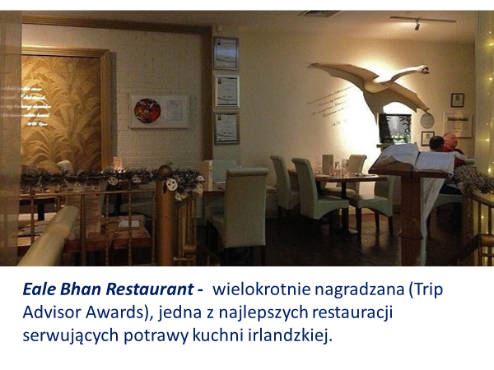

Slide 13
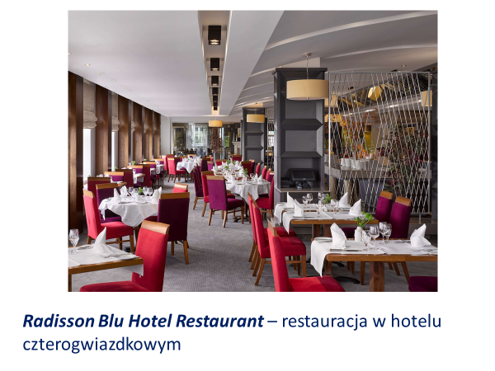

Slide 16
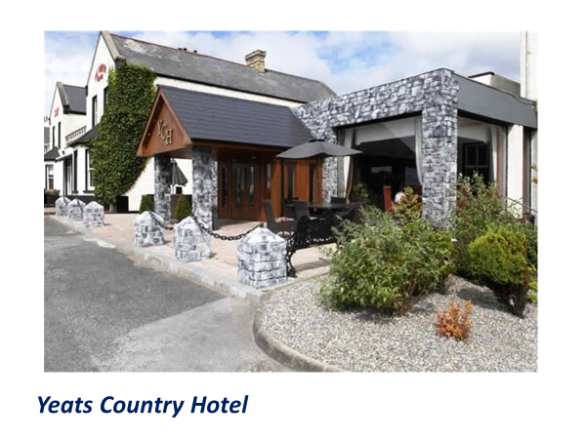

Slide 17
Regulamin Rekrutacji uczestników (fragmenty)
Udział w Projekcie jest bezpłatny, koszty związane z jego realizacją finansowane są ze środków Unii Europejskiej w ramach projektu Ponadnarodowa mobilność uczniów i absolwentów oraz kadry kształcenia zawodowego Program Operacyjny Wiedza Edukacja Rozwój 2014-2020 współfinansowanego z Europejskiego Funduszu Społecznego

Slide 18
W projekcie uczestniczyć mogą uczennice i uczniowie Zespołu Szkół Technicznych i Artystycznych w Lesku, uczęszczający w terminie wyjazdu tj. roku szk. 2021/2022 do klasy drugiej, trzeciej lub czwartej, którzy złożyli formularz zgłoszeniowy wraz z wymaganymi załącznikami i zostaną zakwalifikowani do udziału w projekcie przez Komisję Rekrutacyjną.

Slide 19
Kryteria naboru:
- średnia ocen z przedmiotów w kształceniu zawodowym teoretycznym (z wyłączeniem języka angielskiego zawodowego) oraz w kształceniu zawodowym praktycznym na koniec roku szkolnego lub koniec pierwszego semestru (w zależności od terminu wyjazdu):
6,0 - 5,1 - 25 pkt
5,0 - 4,5 - 20 pkt
4,4 - 4,0 - 15 pkt
3,9 - 3,5 - 10 pkt

Slide 20
-średnia ocena z języka angielskiego oraz języka angielskiego zawodowego ( jeśli dotyczy) na koniec roku szkolnego lub koniec pierwszego semestru (w zależności od terminu wyjazdu):
6,0 - 5,1 – 20 pkt
5,0 - 4,5 - 15 pkt
4,4 - 4,0 - 10 pkt
3,9 - 3,5 – 5 pkt

Slide 21
-ocena zachowania – na koniec roku szkolnego lub koniec pierwszego semestru (w zależności od terminu wyjazdu):
wzorowe - 15 pkt
bardzo dobre - 10 pkt
dobre - 5 pkt

Slide 22
Laureaci i uczestnicy konkursów przedmiotowych w trakcie całego pobytu w Szkole
- uczestnicy i laureaci na szczeblu ogólnopolskim – 15 pkt
- laureaci na szczeblu regionalnym (wojewódzkim, międzywojewódzkim) - 10 pkt
- laureaci na szczeblu powiatowym – 5 pkt

Slide 23
Uczniowie
- posiadający opinię/orzeczenie Poradni Psychologiczno-Pedagogicznej o potrzebie kształcenia specjalnego lub indywidualnego (kopia orzeczenia) – 5 punktów,
- pochodzący/e z rodzin wielodzietnych (oświadczenie) – 5 punktów
- pochodzący/e z rodzin korzystających z pomocy Ośrodka Pomocy Społecznej (zaświadczenie z OPS lub oświadczenie) – 5 punktów.

Slide 24
Osoby, które z powodu braku miejsc nie zostały zakwalifikowane do udziału w Projekcie, zostają umieszczone na liście rezerwowej. W razie skreślenia uczestnika / uczestniczki z listy, na jego miejsce zostaje zakwalifikowany uczeń/ uczennica z listy rezerwowej.

Slide 25
Informacje o terminie rekrutacji dostępne będą w siedzibie szkoły, na stronie internetowej szkoły, przekazywane będą w formie ustnej przez koordynatora projektu i wychowawców klas.

Slide 26
Uczniowie ubiegający się o uczestnictwo w projekcie składają formularz zgłoszeniowy (wzór załącznik nr 1 do niniejszego regulaminu) wraz ze zgodą na przetwarzanie danych osobowych (wzór załącznik nr 2 do niniejszego regulaminu) do sekretariatu szkoły.

Slide 27
O zakwalifikowaniu uczniów/uczennic do udziału w projekcie decyduje Komisja Rekrutacyjna na podstawie niniejszego regulaminu sporządzając protokół z procedury rekrutacyjnej
Komisja ustala listy osób zakwalifikowanych do projektu oraz listy osób rezerwowych. Następnie Komisja, za pośrednictwem koordynatora powiadamia uczniów i uczennice o zakwalifikowaniu do uczestnictwa w projekcie.

Slide 28
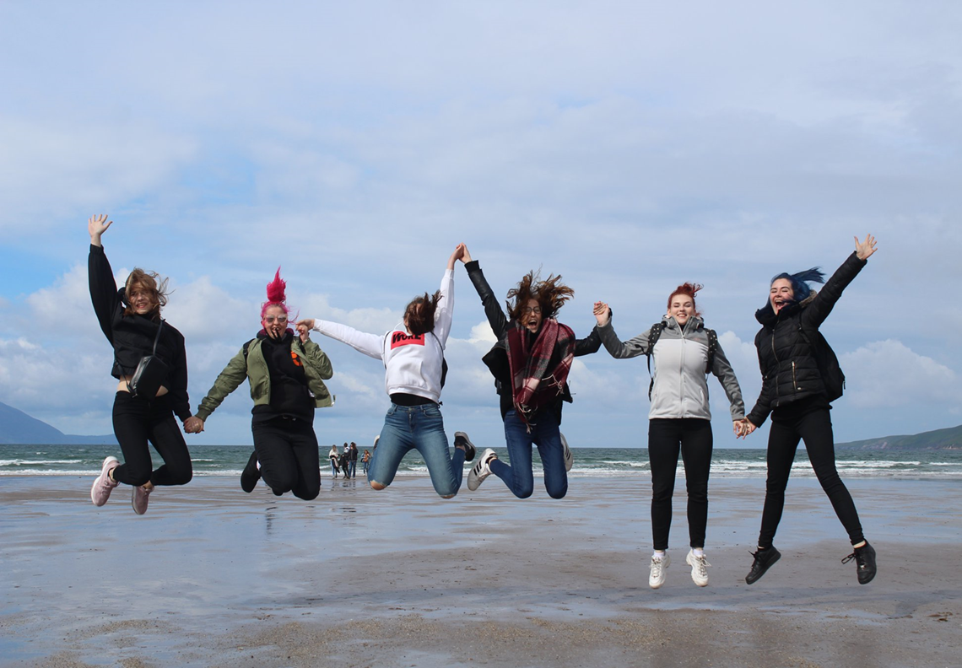
Zapraszamy
https://www.yourinternationaltraining.com

